Slide 1

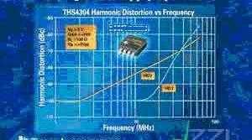

现代电子技术实验
实验1.1 集成运算放大器的运算应用

Slide 2
现代电子技术实验
一、 实验目的
1. 进一步理解集成运放的基本特性；
2. 熟练掌握集成运放的正确使用方法；
3. 理解集成运放构成的加法器、减法器原理及
其实际应用。
4. 应用示波器测量技术对运放的运算关系进行研究

Slide 3
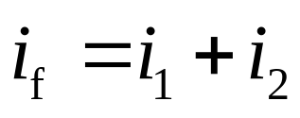
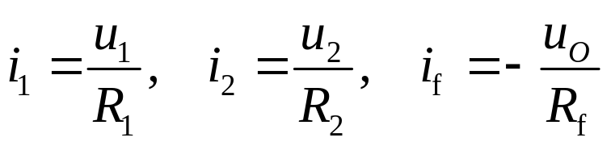
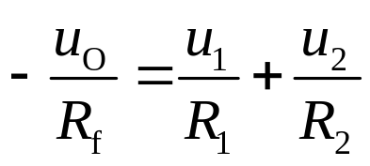
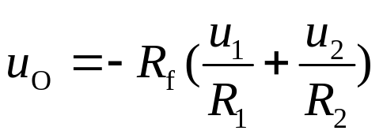

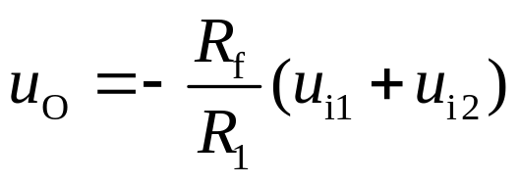
现代电子技术实验
二、 原理概述
1. 加法运算电路
根据“虚短”和“虚断”的基本法则：
∵
∴
R₁
i₁
R_{f}
i_{f}
u_{i1}
R₂
u_{i2}
-
若取：
i₂
u_{O}
+
则：
R_{P}

Slide 4
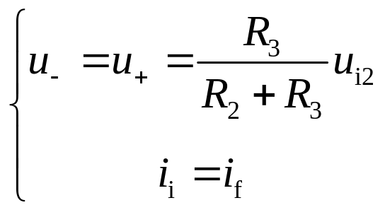
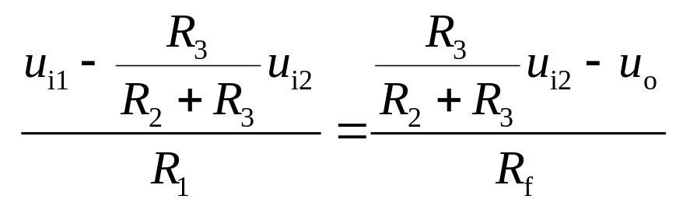
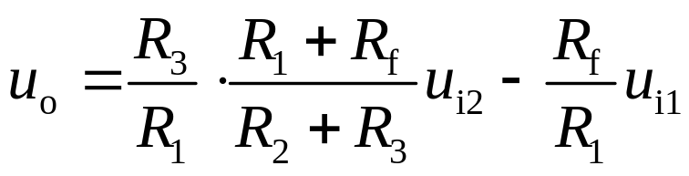
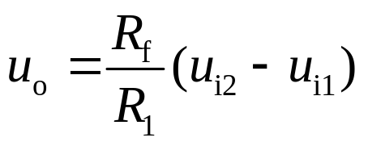

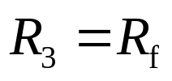
现代电子技术实验
2. 减法运算电路
i_{f}
R_{f}
i_{i}
R₁
u_{i1}
-
R₂
u₊
u_{O}
u_{i2}
+
R₃
减法器的构成是集成运放在两
个输入端同时输入信号的情况下，
得到两个模拟信号相减的运算结果。
若取
、
则

Slide 5
现代电子技术实验
电路符号及封装形式
V_{cc}
8 7 6 5
2
741或 OP07
V－
－
7
6
V_{o}
V₊
＋
4
3
2—反相输入端 、3—同相输入端
6—输出端
4—负电源端、 7—正电源端
1、8—接调零电位器
5—闲置端（NC）
1 2 3 4
V_{EE}

Slide 6
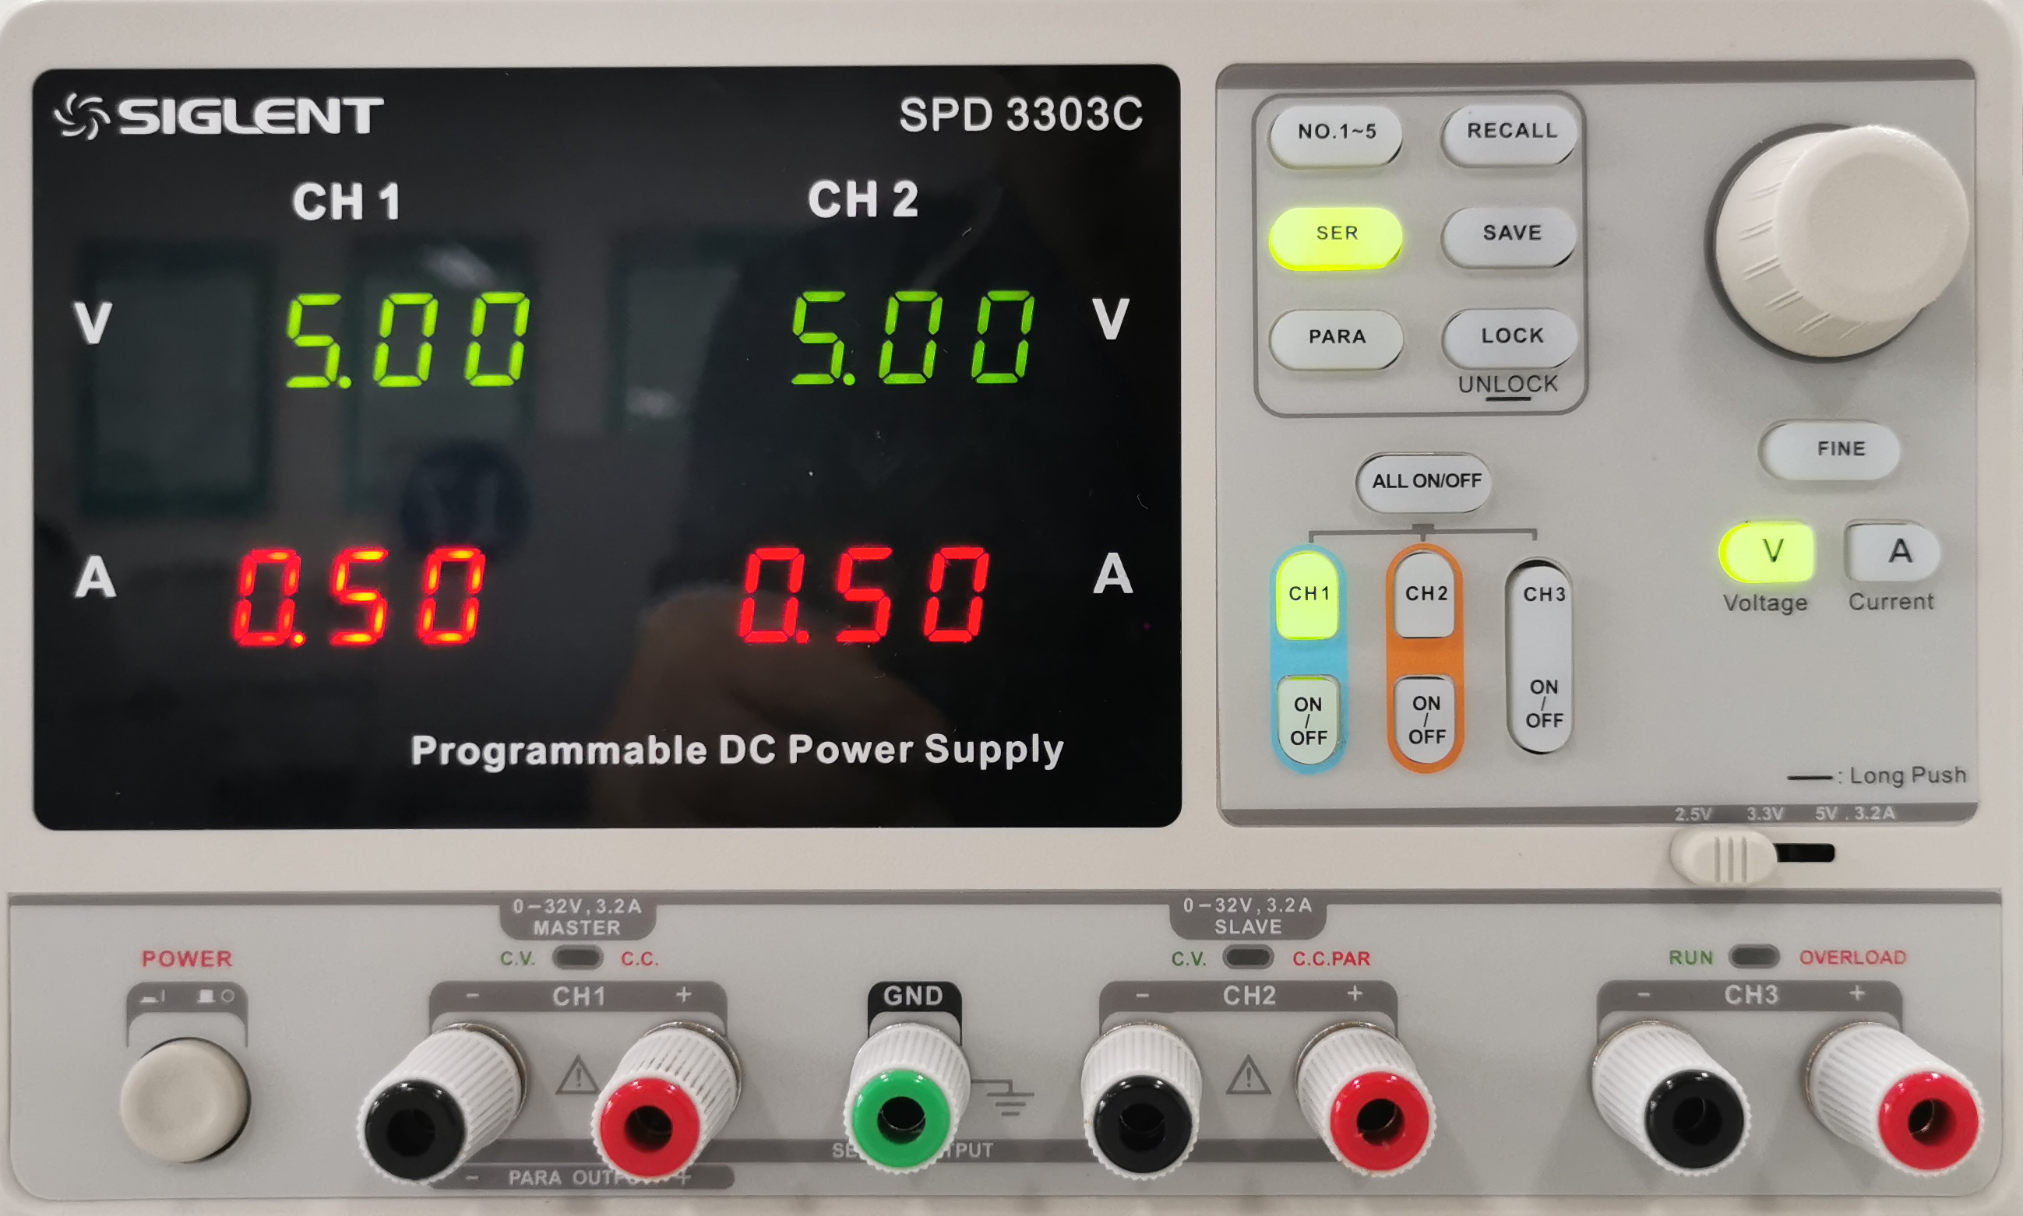
双电源的连接
现代电子技术实验
选择“SER”，“CH1”
+5V
5V
8 7 6 5
5V
OP07
-5V
1 2 3 4

Slide 7
双电源的连接
现代电子技术实验
选择“SER”，“CH1”
+5V
5V
5V
OP07
-5V
注意：所有连线检查无误后，再按下电源CH1下“ON”加电，同时不要把脸趴在面包板上

Slide 8
现代电子技术实验
四、 实验内容
1. 反相加法器的设计与测试
2. 减法器的设计与测试

Slide 9





现代电子技术实验
1. 反相加法器的设计与测试
根据所给元件包选择相应元件，用集成运放设计并搭建一个两路信号输入的加法器，其中u_{i1}为正弦交流信号，u_{i2}为直流信号。要求实现u_{o}=﹣2(u_{i1}+u_{i2}) 的运算，完成表格的测试。
测试条件 |  | 输出电压(写出表达式并定量绘出输出波形) | 所选电阻大小
u_{i1}/V | u_{i2}/V | u_{o}/V | R_{i}/Ω | R_{f}/ Ω
 | 0.7

Slide 10
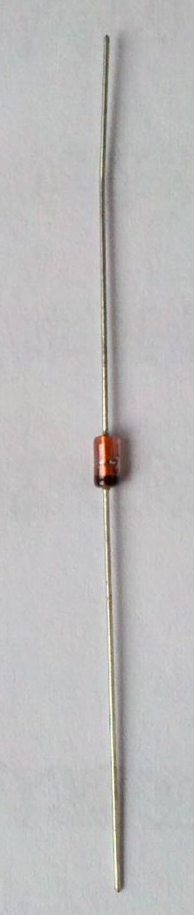
现代电子技术实验
直流激励电路原理
正极
+Vcc 5V
2k
≈0.7V
负极

Slide 11
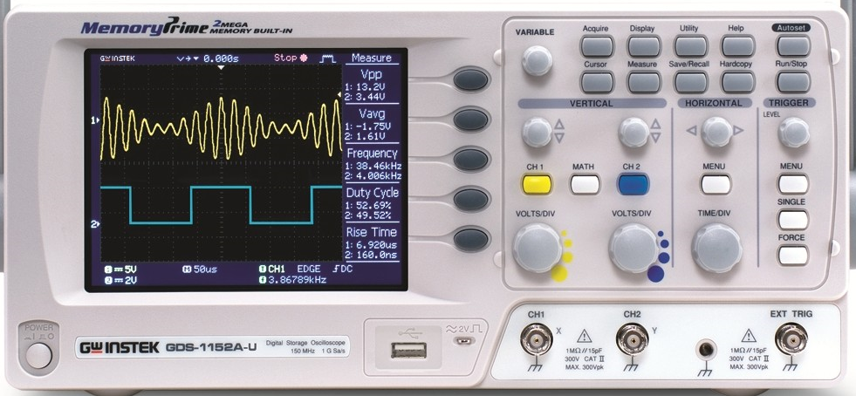
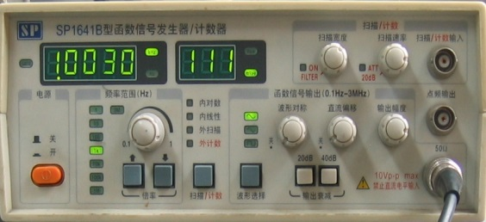
耦合方式：选择“DC”
2k
R_{f}
OP07
R₂
R₁
R₃

Slide 12
现代电子技术实验
2. 减法器的设计与测试
根据所给元件包选择相应元件，用集成运放设计并搭建一个两路信号输入的减法器，其中u_{i1}为正弦交流信号，u_{i2}为直流信号。要求实现u_{o}=2(u_{i2}-u_{i1}) 的运算，完成表格的测试。
测试条件 |  | 输出电压(写出表达式并定量绘出输出波形) | 所选电阻大小
u_{i1}/V | u_{i2}/V | u_{o}/V | R_{i}/Ω | R_{f}/ Ω
 | 0.7

Slide 13
现代电子技术实验
五、 注意事项
运算放大器工作在线性放大器的最基本条件是偏置电源的正确提供，在实现放大器增益的测试时，偏置电源一定要保证。

Slide 14
现代电子技术实验
六、 实验器材
名称 数量
晶体管毫伏表 1台
函数信号发生器 1台
直流稳压电源 1台
双踪示波器 1台
数字万用表 1台
电阻、集成运放 若干
面包板 1块

